Slide 1
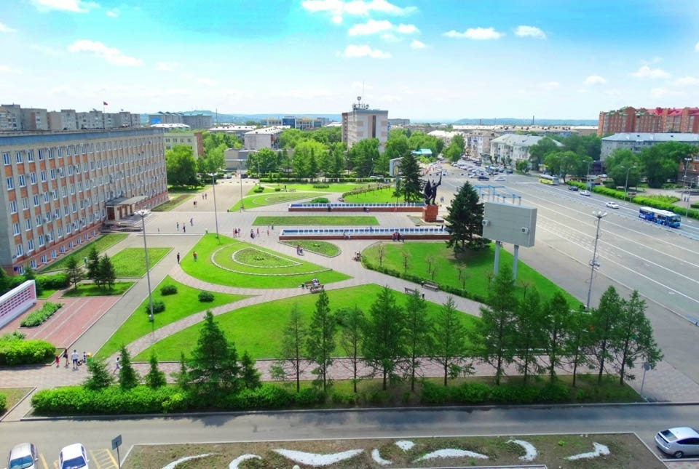

Проект
общественной социально-ориентированной организации
«Женщины Уссурийска»
«Уссурийский женский центр «Активное Долголетие»
Руководитель проекта: Пьянова Ольга Александровна

Slide 2
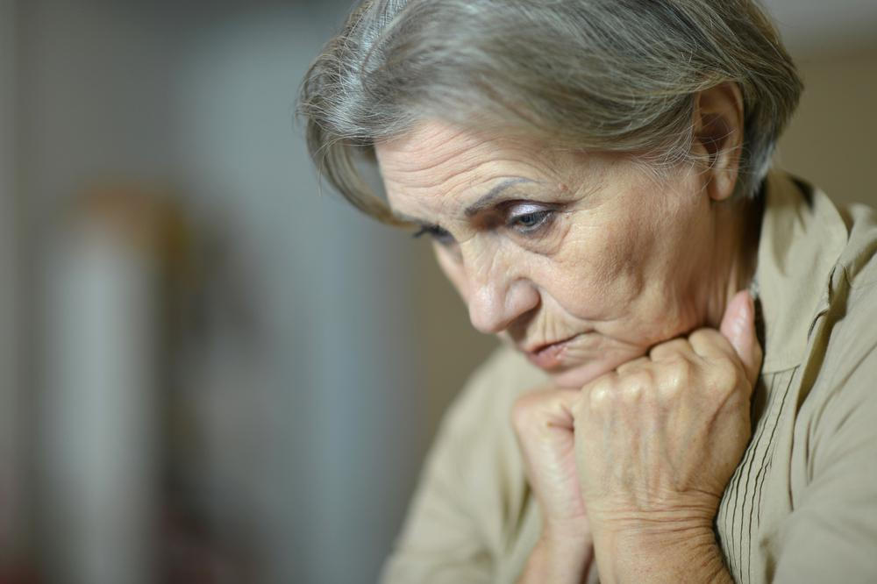
У людей после выхода на пенсию резко обрываются социальные связи, что приводит к ощущению одиночества и не востребованности и, как следствие, пенсионеры, особенно женщины часто впадают в уныние, которое приводит к депрессии, а это, в свою очередь, влияет на психологическое и физическое здоровье людей пожилого возраста.

Slide 3
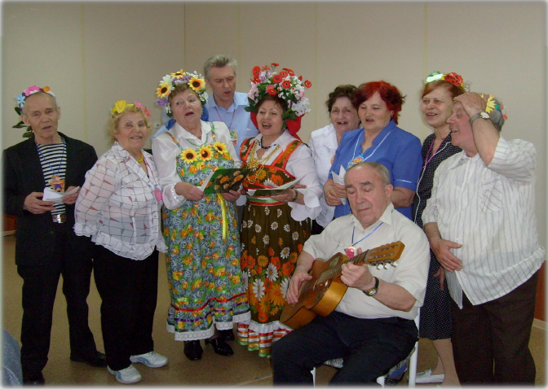
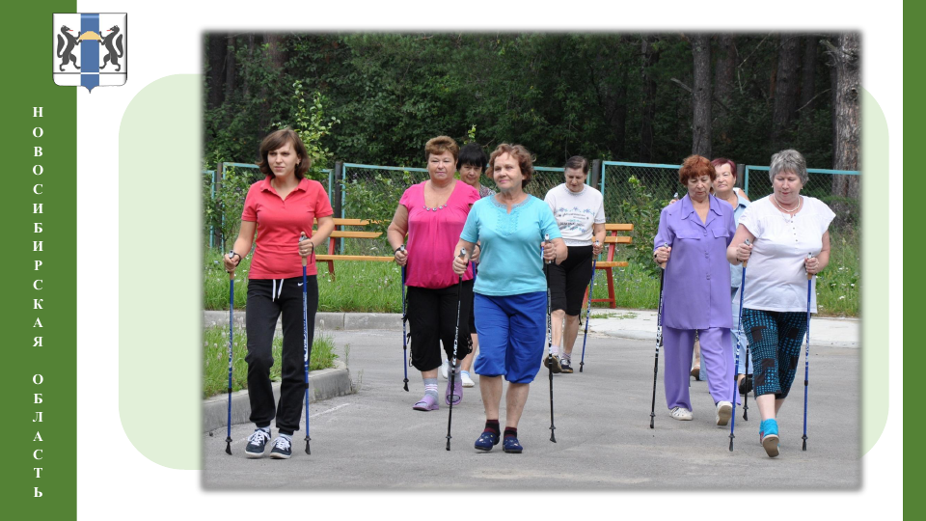
Как известно здоровый образ жизни, который поддерживается в пожилом возрасте, может продлить жизнь у женщин в среднем на 5 лет, а мужчин – на 6. Многочисленные исследования показывают, что 90-летний рубеж перешагивают чаще люди, которые придерживались ЗОЖ и даже в преклонном возрасте сохраняют активность и не утрачивают социальные связи. Проще говоря, если хочется жить долго, нужно не отказываться от спортивных занятий, походов, прогулок на свежем воздухе, не забывать общаться с друзьями, и конечно вести активный образ жизни.

Slide 4
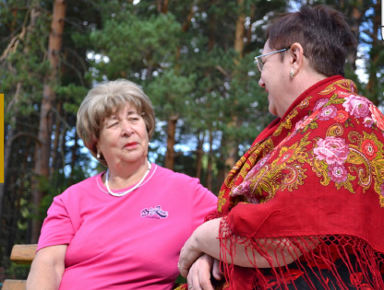
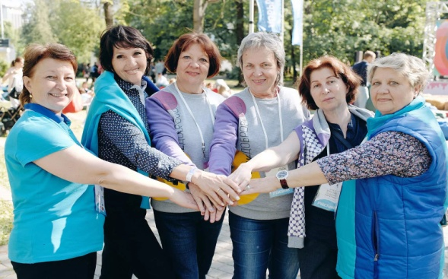
Однако у данной целевой, социальной группы не хватает необходимых знаний, навыков и практик. В связи с этим есть реальная потребность в создании центра «Активное долголетие», в обучении и в пропаганде добровольчества.
Именно женщины старшего возраста хотят быть в гуще событий, хотят общаться и быть полезными другим.

Slide 5
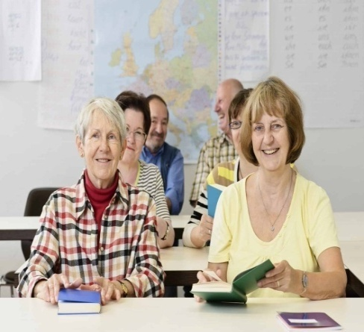
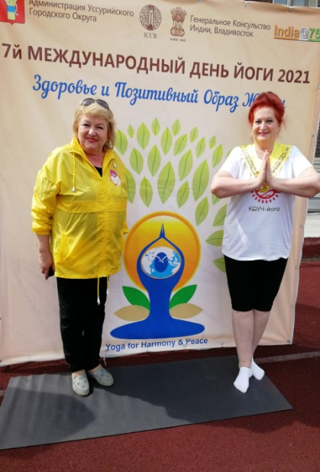
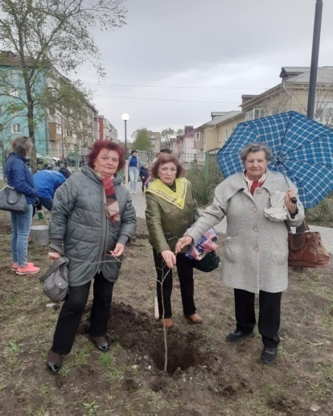
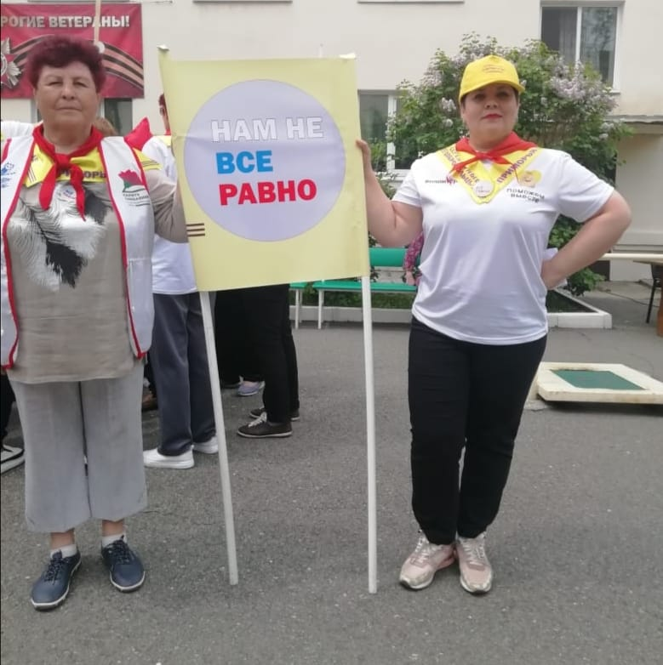
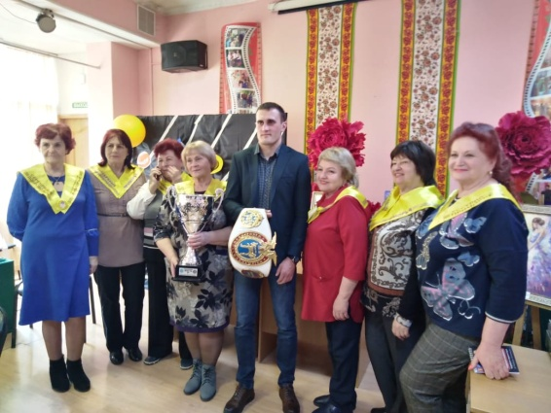
Основная идея проекта Уссурийский центр «Активное долголетие»
Посредством создания Уссурийского женского центра «Активное Долголетие» обеспечить условия для продления и повышения качества жизни людей, особенно женщин пожилого возраста. Активное долголетие в России – один из приоритетных проектов для правительства.
Наш проект должен помочь обеспечить пожилым гражданам улучшение качества жизни и благополучие. Важную роль в этом играет формирование идеологии здорового образа жизни, духовного развития, улучшение морально-психологического состояния личности, а также включение людей старшего возраста в спорт и обучение новым навыкам жизни. Целевой группой проекта станут жители УГО старше 55 лет.

Slide 6
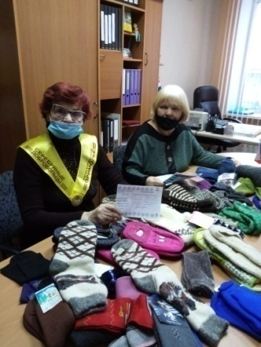
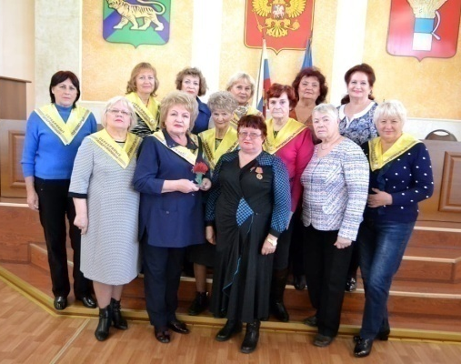
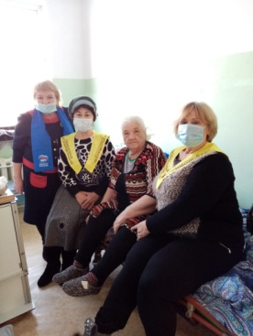
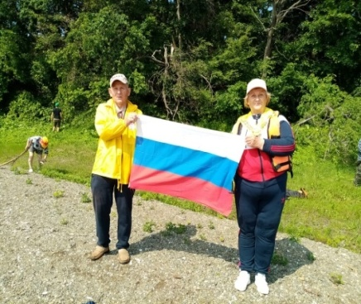
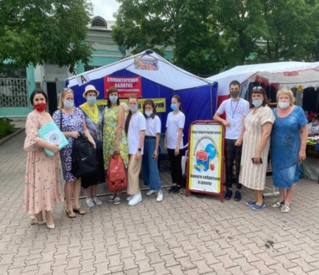
Основные направления деятельности
Уссурийского центра
«Активное долголетие»
1). «Лидеры серебряного возраста»
Мотивация серебряных волонтеров к активной
добровольческой деятельности, популяризация серебряного
волонтерства.
2). Акция «Тепло для старших».
Цель- оказать внимание и поддержку одиноким людям старшего поколения в канун Нового Года, Рождества. Организовать сбор теплых вещей, вязанных носочков, с последующей передачей в Покровский Дом престарелых, в участковую больницу в отделение сестринского ухода с. Борисовка.
3). Акция «Помоги собраться в школу». Работа волонтерских палаток «В школу с радостью» на территории ежегодной школьной ярмарки «Всё к школе»
Цель- организация помощи при подготовке к школе детей из многодетных, малообеспеченных семей, семей находящихся в трудной жизненной ситуации.

Slide 7
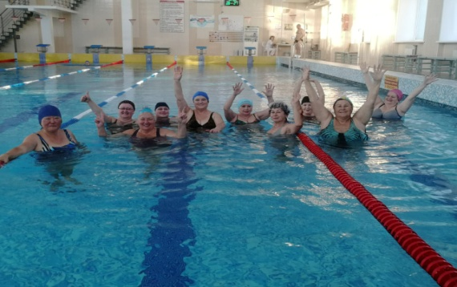
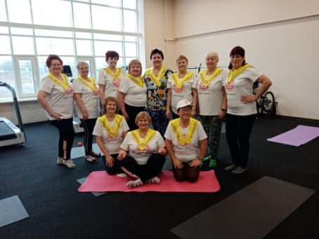
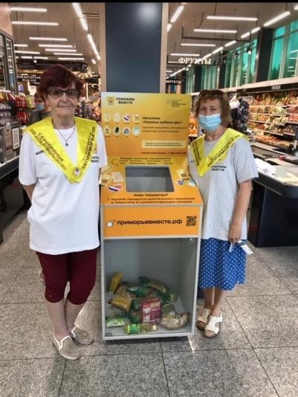
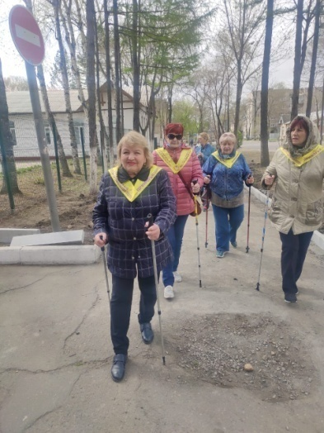
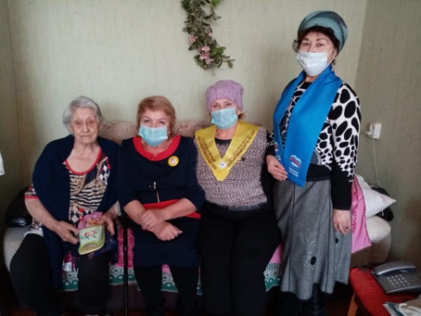
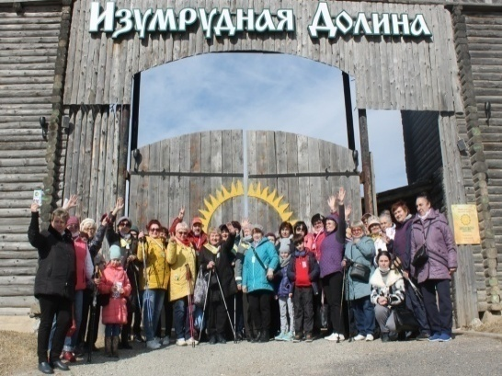
4). «Здоровый образ жизни серебряных волонтеров, людей пожилого возраста».
Организация оздоровительной деятельности для серебряных волонтеров через постоянно работающий клуб «Ассана долголетия», посещения городского бассейна «Чайка», скандинавскую ходьбу, походы «Шаги здоровья».
5). Акции: «Поможем вместе».
Цель- организация помощи продуктовыми наборами людям находящихся в трудной жизненной ситуации, одиноким пенсионерам.
6). Патриотическая акция «Катюша».
Шефство серебряных волонтеров над вдовами участников ВОВ. Сбор воспоминаний участников ВОВ и вдов участников ВОВ. Поздравления с Днем Победы.

Slide 8
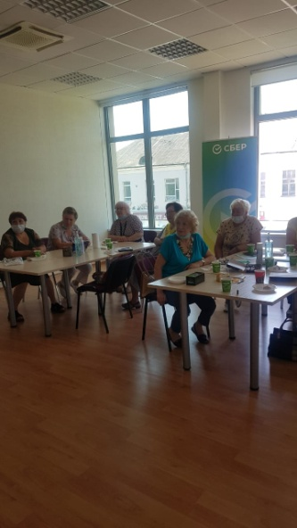
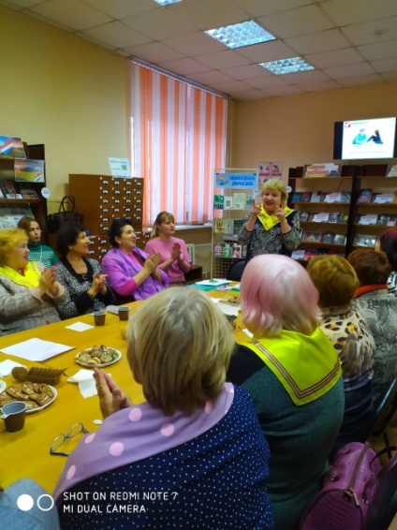
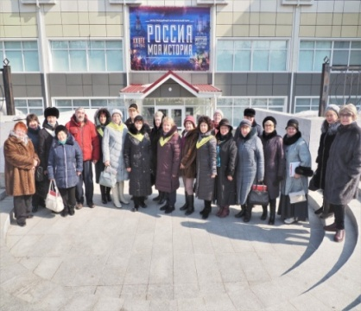
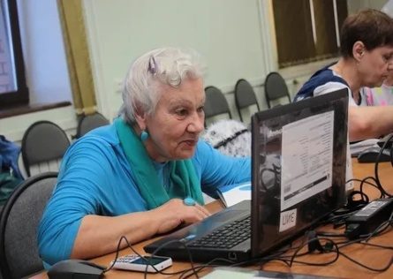
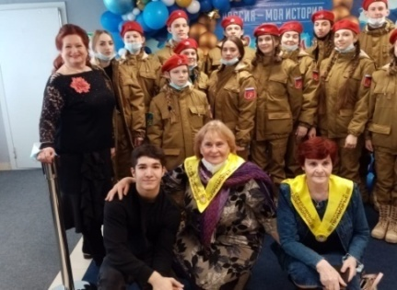
7). Уссурийская школа «Серебряное волонтерство».
Обучение людей пожилого возраста методикой ведения добровольческой деятельности. Проведение семинаров, круглых столов, тренингов по данному направлению, мастер классов. Работа спец. курсов «Кибербезопастность», «Серебряный возраст в онлайне», «Цифровая грамотность».
8). «Я - активный гражданин России».
Мотивация серебряных волонтеров, людей пожилого возраста на участие в Российских праздниках, избирательных компаниях, общероссийский акциях, митингах, общегородских мероприятиях.

Slide 9
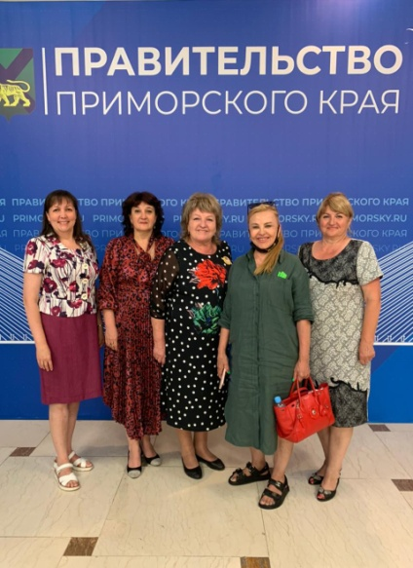
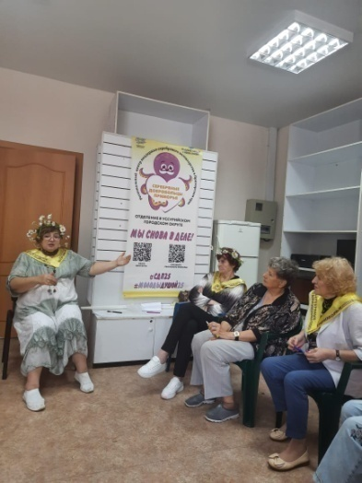
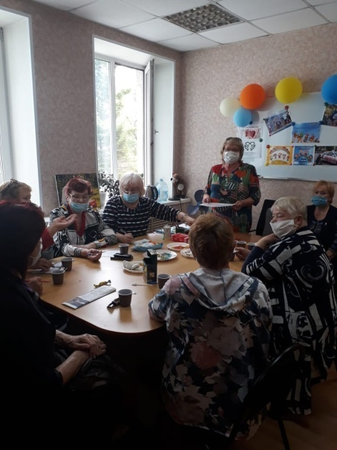
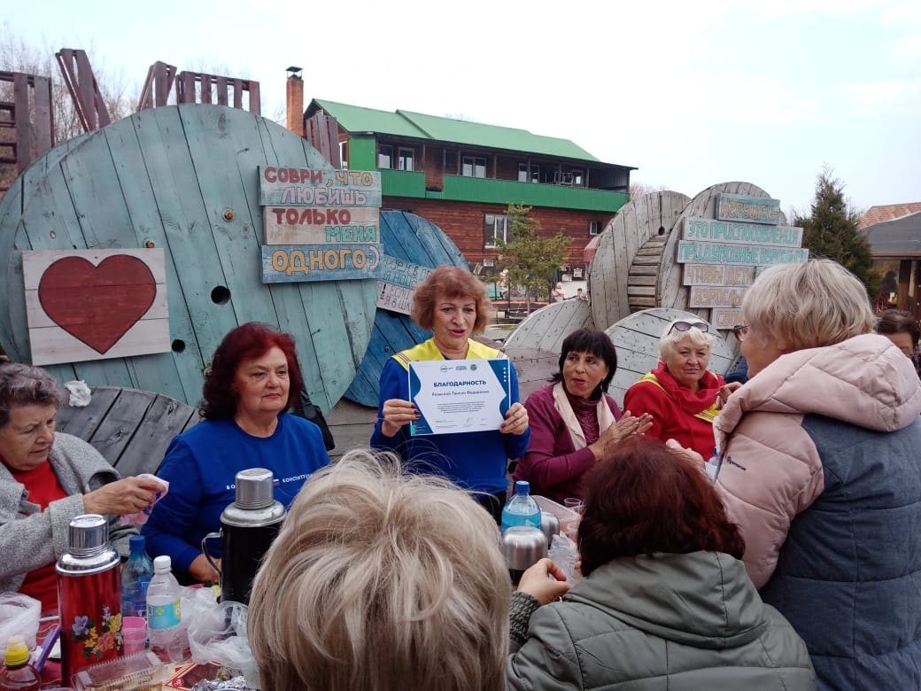
Методы по реализации и способы достижения
Установить контакт с государственными учреждениями и общественными организациями с целью социального партнерства, для организации мероприятий дискуссионного и обучающего формата, клубных объединений, мастер-классов и кружков по интересам, участию в выставке – ярмарке «Долголетие по – приморски»;
На площадке помещения организации «Женщины Уссурийска» по ул. Горького, 47 организовывать: образовательные семинары и тренинги с психологом, «Уроки здоровья» с презентацией фиточаев, клуб «Лучшие кулинарные рецепты» с дегустацией кондитерских изделий, изготовленных собственными руками, занятия кружка-студии современного декоративного искусства «Алмазная мозаика», объединения любителей чтения, поэзии и киноискусства, с просмотром кинофильмов, чтением книг, мастер-классы «Кройки и шитья» и рукоделия.

Slide 10
Показатели и ожидаемые результаты реализации проекта.
Увеличить количество серебряный волонтеров УГО с 62 до 150 человек;
Создать 4 территориальных групп серебряных волонтеров (с. Борисовка, с. Воздвиженка, с. Новоникольск, с. Алексей-Никольск);
Будет оказана помощь 155 нуждающимся и малоимущим жителям УГО оказавшихся в трудной жизненной ситуации, в том числе многодетным, семьям с приемными детьми, одиноким людям пожилого возраста;
Провести – 4 акции, создать – 4 любительских объединений, 3 - группы здоровья, организовать – 5 пеших походов Шаги к здоровью», мастер-классов – 6, занятий школы «Серебряное волонтерство» - 6;
В рамках проекта пройдет ежегодный слет «Время расправить крылья» серебряных волонтеров УГО совместно с общественными организациями округа (150 человек) - 05 декабря 2021 года;

Slide 11
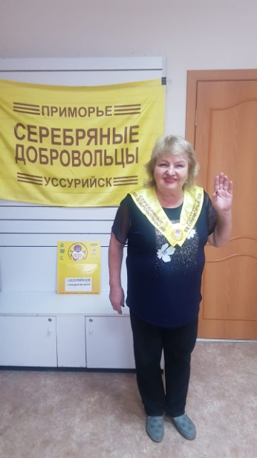
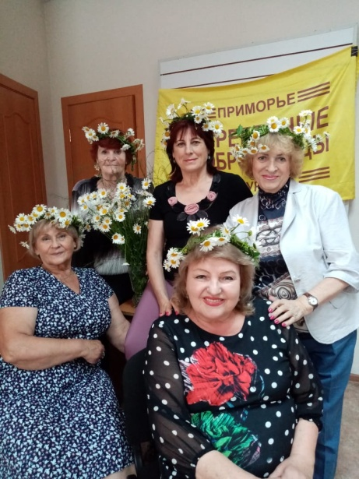
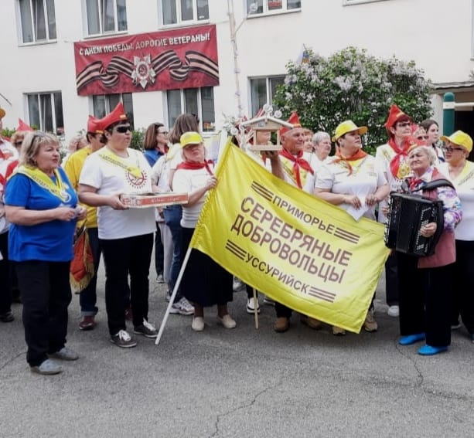
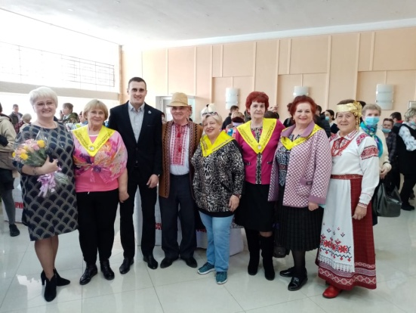
В результате реализации данного проекта целевая группа
получит возможность активизации психических и физических ресурсов и
здоровья , приобретения ощущения востребованности и мощного заряда положительной энергии, а так же
будет сама оказывать квалифицированную помощь нуждающимся в ней.

